Slide 1
Các mô hình RNN hiện đại

Slide 2
Các vấn đề với RNN
Có những chuỗi mà phần đầu ảnh hưởng đến dự đoán cả chuỗi, dẫn đến ý tưởng một memory cell được áp dụng để ghi nhớ những phần tử xảy ra từ lâu.
Có những phần tử không quan trọng trong dự đoán chuỗi, và cần phải bỏ qua những phần này.
Khi chuỗi chuyển xu hướng, ví dụ như thị trường bò tót chuyển sang thị trường gấu, thì cần một dấu hiệu để reset trạng thái của mô hình

Slide 3
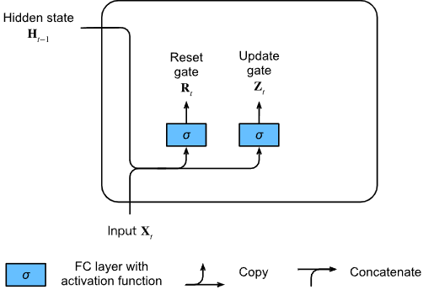

Gate Hidden State (GRU)
Khác biệt giữa RNN và GRU là GRU hỗ trợ cổng (gate) ở bên trong mô hình
Hai cổng trong GRU là cổng reset và cổng update, đầu ra 2 cổng này có giá trị trong khoảng (0,1)
Cách tính đầu ra của 2 cổng được cho bởi công thức:
Notes:
https://d2l.ai/chapter_recurrent-modern/gru.html

Slide 4
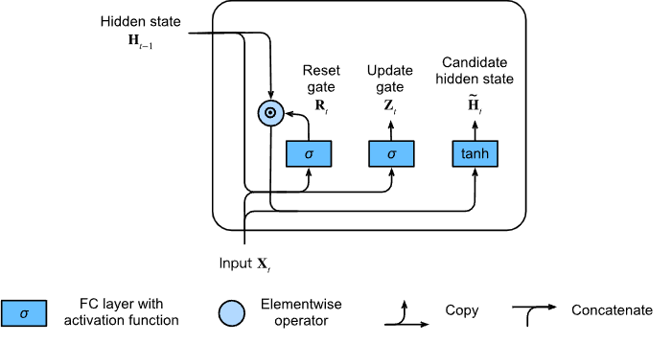

Gate Hidden State (GRU)
Tính trạng thái ẩn đề nghị (candidate hidden state):
Hàm tanh được sử dụng để đưa H về khoảng giá trị (-1,1)
Notes:
https://d2l.ai/chapter_recurrent-modern/gru.html

Slide 5
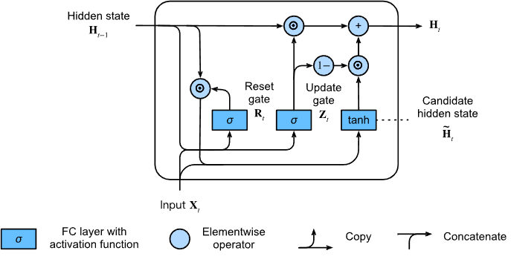

Gate Hidden State (GRU)
Tính trạng thái ẩn cuối cùng:
Với công thức này, ta xác định:
Bao nhiêu trạng thái ẩn của bước trước sẽ được dung để cập nhật trạng thái ẩn của bước hiện tại
Trong GRU:
Cổng reset dùng để lưu lại sự phụ thuộc trong ngắn hạn
Cổng update dung để lưu lại sự phụ thuộc trong dài hạn
Notes:
https://d2l.ai/chapter_recurrent-modern/gru.html

Slide 6
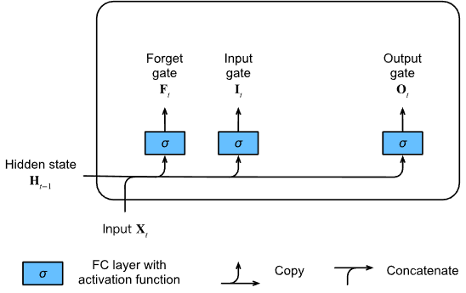

Long Short Term Memory (LSTM)
LSTM sử dụng 3 cổng:
Cổng quên: quyết định khi nào reset giá trị mô hình
Cổng input: quyết định khi nào thì đọc input
Cổng output: tính output từ mô hình
Cách tính 3 cổng theo công thức sau:

Slide 7
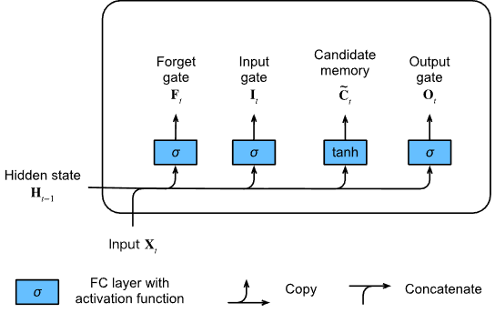

Long Short Term Memory (LSTM)
Cổng nhớ (memory cell) đề nghị:

Slide 8
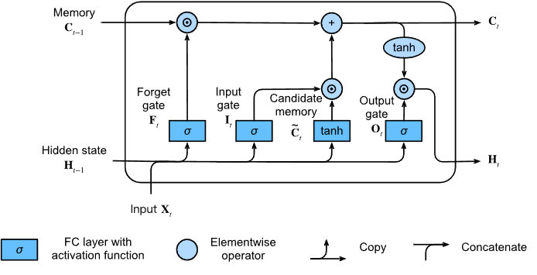


Long Short Term Memory (LSTM)
Cổng nhớ và trạng thái ẩn:
Tóm tắt:
Cổng input để tính sự ảnh hưởng của input tại thời điểm hiện tại thông qua phép tính C~
Cổng quên F quyết định nên giữ lại bao nhiêu từ cổng nhớ thời điểm trước, từ đó tính toán C của mô hình
H được tính bằng cổng output

Slide 9
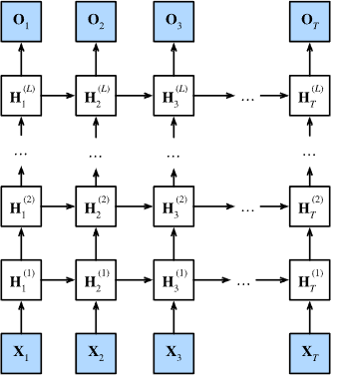


Deep RNN
Ta có thể chồng nhiều lớp RNN hoặc LSTM, GRU bằng cách lấy trạng thái ẩn của lớp trước làm input cho lớp sau và input cho thời điểm sau cùng lúc
Cách tính toán trạng thái ẩn và out put của mô hình:

Slide 10
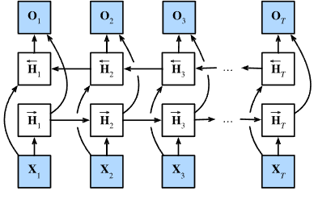


Bidirectional RNN
Input được nhập vào mô hình từ cả 2 chiều, suy ra hidden state của mỗi chiều
Hidden state của 2 chiều được gộp lại để tính output
Đặc tính:
Không dung được cho những ứng dụng dự đoán các bước tiếp theo
Thời gian train lâu
Ứng dụng tiêu biểu: điền vào chỗ trống, encode một chuỗi, etc
Notes:
https://d2l.ai/chapter_recurrent-modern/bi-rnn.html

Slide 11

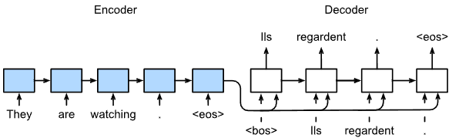
Mô hình encoder-decoder
Mô hình này áp dụng được cho dữ liệu có chiều dài input và output khác nhau
Encoder chuyển chuỗi input thành một dạng dữ liệu nén (state) với kích thước cố định
Một ứng dụng phổ biến là dịch ngôn ngữ

Slide 12


Encoder
Encoder chuyển đổi một chuỗi có chiều dài tuỳ ý thành một vector context có kích thước cố định
Trạng thái ẩn của từng thời điểm được tính theo công thức:
Với f có thể là RNN, LSTM
Vector trạng thái được tính dựa trên các trạng thái ẩn

Slide 13

Decoder
Decoder chuyển vector context thành một chuỗi
Mô hình của decoder có thể là một RNN, LSTM
Tại mỗi thời điểm, trạng thái ẩn s được tính dựa trên đầu ra và trạng thái ẩn của thời điểm trước và vector contex.

Slide 14
Seq2seq cho NLP

Slide 15
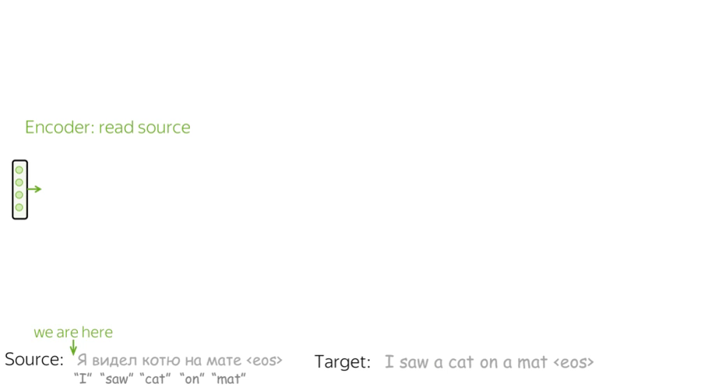
Huấn luyện mô hình seq2seq
Notes:
Tung buoc inference

Slide 16
Hàm loss
Tại mỗi thời điểm, decoder dự đoán xác suất của đầu ra. Ta có thể dung softmax để tính xác suất này và dung cross entropy loss để huấn luyện mô hình
Ta cần phải che (mask) những phần không liên quan trong quá trình tính loss

Slide 17
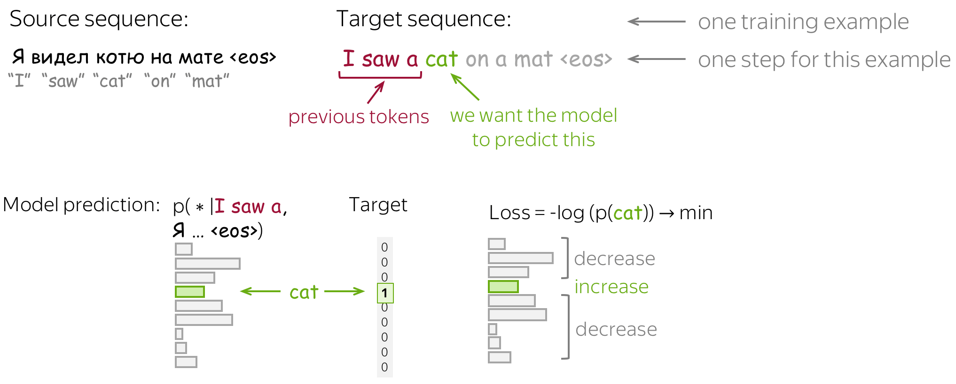
Cách tính loss tại từng thời điểm

Slide 18
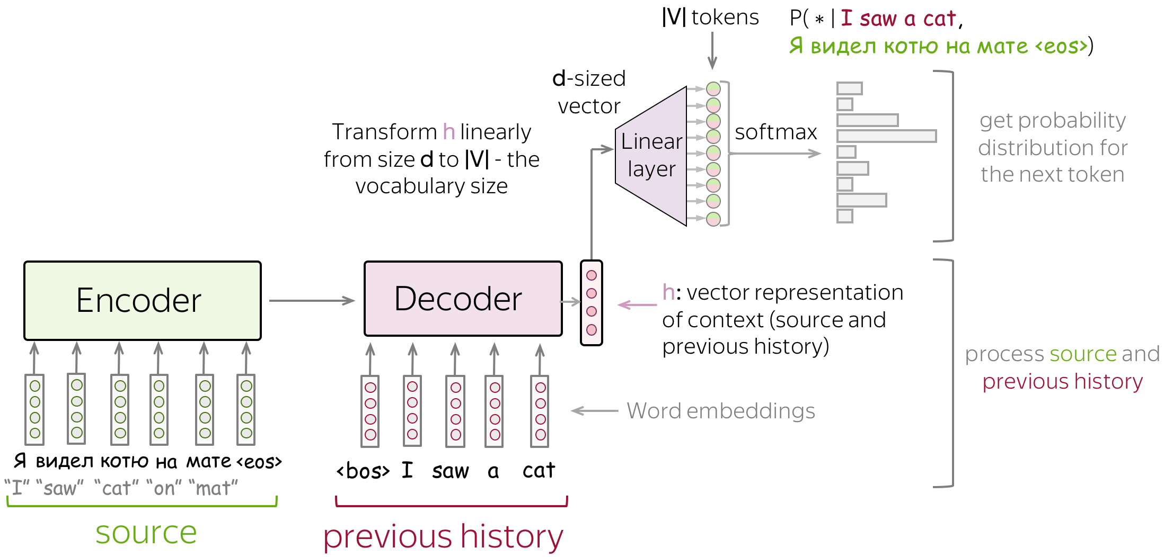
Cách tính loss tại từng thời điểm

Slide 19
Huấn luyện mô hình seq2seq

Slide 20
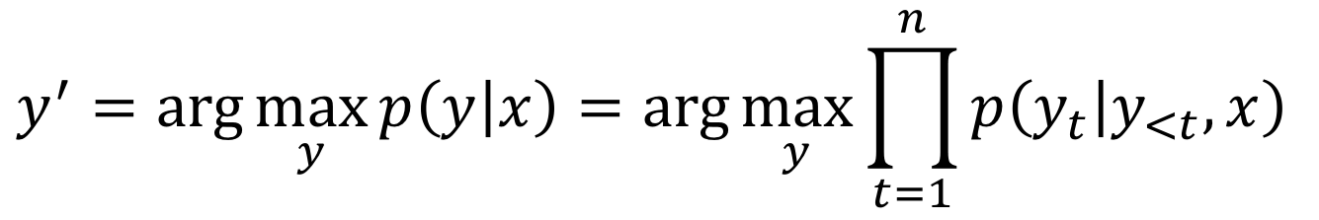
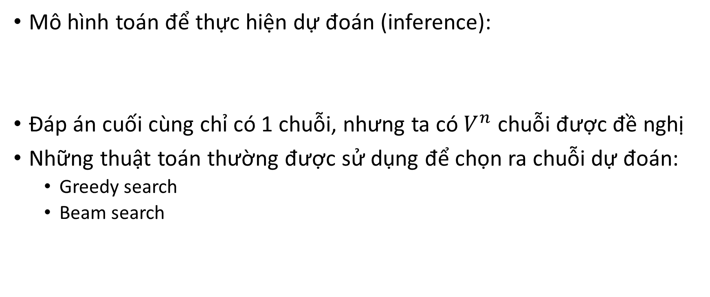
Sử dụng mô hình seq2seq
Mô hình toán để thực hiện dự đoán (inference):
Đáp án cuối cùng chỉ có 1 chuỗi, nhưng ta có $V^{n}$ chuỗi được đề nghị
Những thuật toán thường được sử dụng để chọn ra chuỗi dự đoán:
Greedy search
Beam search

Slide 21
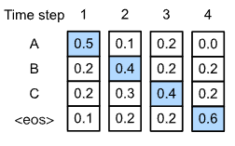
Greedy search
Chọn phần tử có xác suất lớn nhất ở mỗi thời điểm

Slide 22
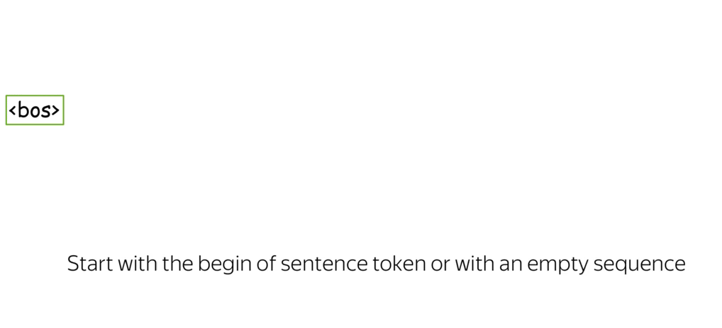
Beam search
Tại mỗi thời điểm, chọn N phần tử có xác suất cao nhất

Slide 23
Practice
Xây dựng mô hình Seq2seq cho machine translation, có và không có attention
Notes:
https://www.kaggle.com/code/taronzakaryan/predicting-stock-price-using-lstm-model-pytorch/notebook
https://jovian.ai/nagendhiran-r/predicting-stock-price-using-pytorch

